Slide 1


直到世界尽头
林丹

Slide 2
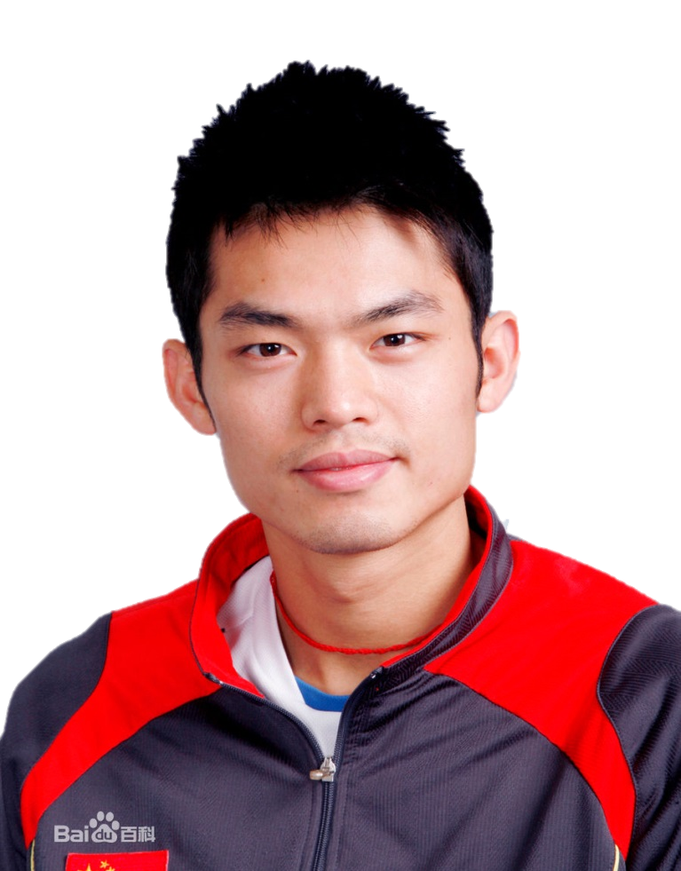

Super dan
奥运冠军，有“超级丹”之美誉，中国男子羽毛球队单打运动员。
2002年8月，不满19岁的林丹登上国际羽联排名第一的位置。2008年北京奥运会、2012年伦敦奥运会男子单打项目冠军。
羽毛球运动历史上第一位集奥运冠军、世锦赛冠军、世界杯冠军、亚运会冠军、亚锦赛冠军、全英赛冠军以及多座世界羽联超级系列赛冠军于一身的全满贯球员。

Slide 3
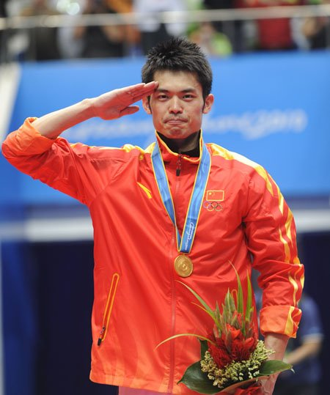

梦想的火花
林丹从追逐小时候的一个梦想，一步一步成为世界首位拿到羽毛球全满贯的运动员，依靠的是他对冠军梦想无比坚定的信念。

Slide 4
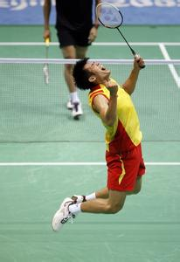
然而，冠军之路并不一帆风顺
他早期有段时间经常是在第一轮就输了比赛，被戏称为“林一轮”。还有2004年奥运会，以世界排名第一身份参赛的林丹，是最大的夺冠热门居然首轮爆冷惨败。
一时间，人们纷纷对他有了质疑，他那时承受着国内国外莫大的舆论压力。可他并没有自暴自弃，而是不断地刻苦磨练自己，努力提高自己的技术。国家羽毛球队总教练李永波说过：“林丹是球队里训练最刻苦的人。”

Slide 5

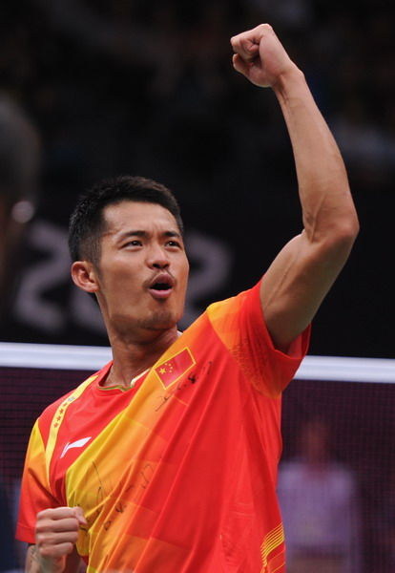
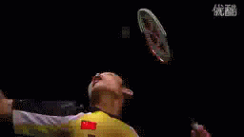
从北京到伦敦，12304公里。当伦敦刚刚入夜的时候，北京的天空正要微亮。而对我来说，从北京到伦敦的距离，是整整四年。它漫长难耐，又让你觉得只争朝夕 。
通过自己的努力和坚持是可以做到让别人刮目相看的。
成绩唯有用一滴滴的汗水，一分分的拼搏才能换来！！！

Slide 6
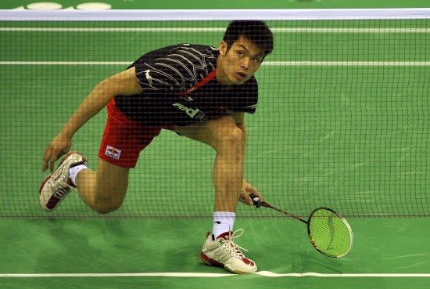
丹哥说：任何时候都不要去怀疑自己，或是羡慕别人。做好自己，全力以赴的把握好每一天，不要太计较最终的结果。这个过程只是迟早和长短而已，最终都会有属于自己的天地和展现自己价值的一天
林丹在“林一轮”的失败嘲笑中不放弃不低头，耐心训练等待机遇最终取得世界冠军。

Slide 7
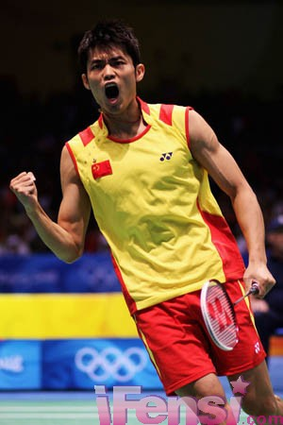
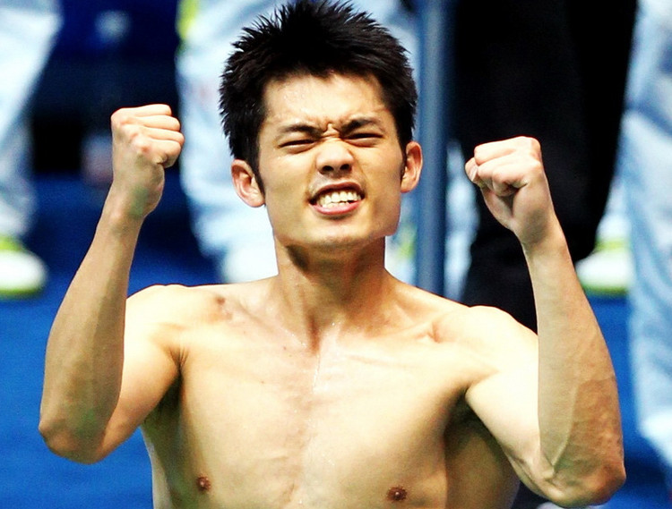
看到他从“林一轮”到世界冠军的一路坎坷，我就觉得好像我们的人生一样，都要经历波折才能到达成功。我们要始终记住，没有努力没有坎坷的人生算不上真正的人生。当我自己失败时，我会记得想想超级丹，想着他和我们一样，都是执著追梦的人，都是为成功不断努力的人。

Slide 8
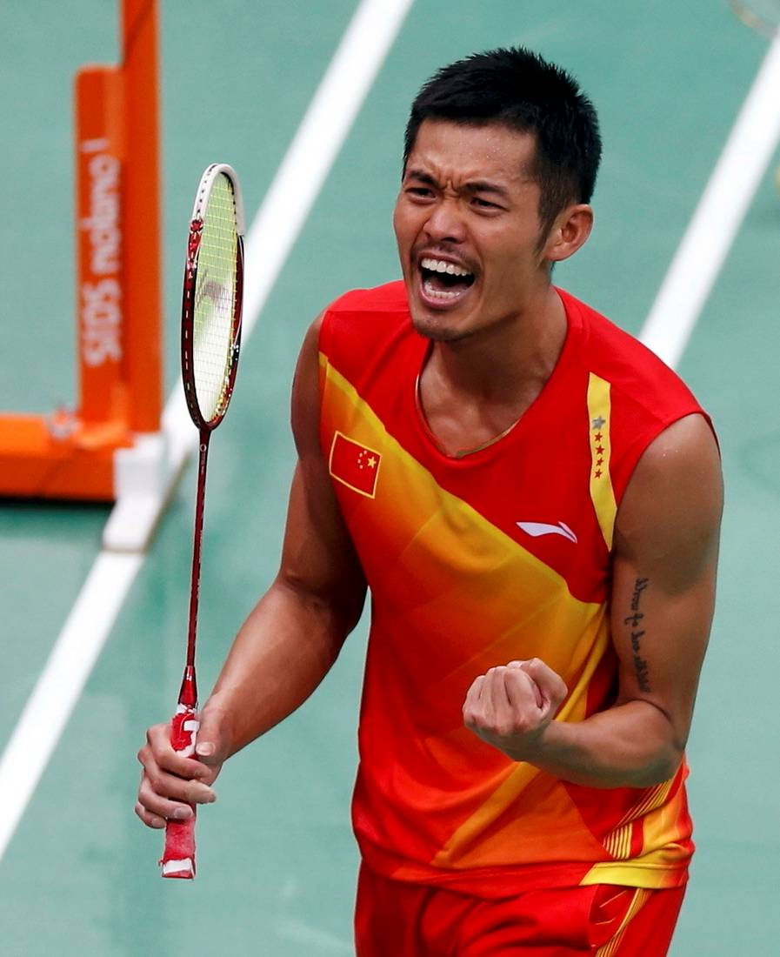

有多少人体会到世界冠军的压力，平心而论，我没有。他不仅仅是拥有最高 荣誉的羽毛球运动员，他还是个普普通通的80后，和普通人一样有伤心，有失落，有被误解的时候，他不是超人，只是像我们一样的平凡人。但是，平凡的人也可以做出不平凡的事情。
“人生如赛场，即使不被看好，也能实现翻转。” 我联想到了自己，我的成绩并不优秀，不被看好，但我也有自己的目标，自己的梦想，看到丹哥这句话，我有勇气了，我要加油，实现翻转。任何人的成功都不是轻易得来的，需要一朝一夕的努力，丹哥用12年羽毛球生涯证明了自己。

Slide 9

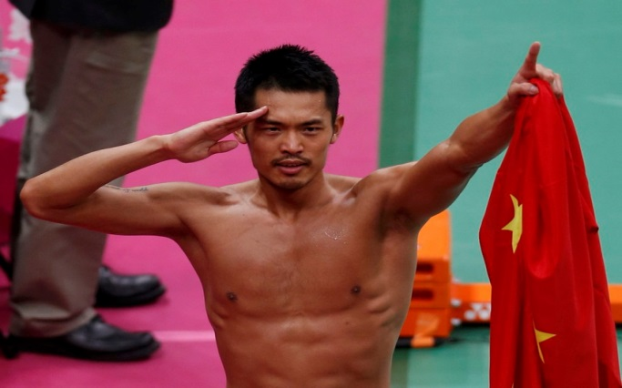
我们都很平凡，但是我们可以做成一些不平凡的事。
生命就是一场与自己的赛跑，即使到最后要跌倒，也要留给世间一个美丽的姿态。
即便伦敦奥运会是我最后一届奥运会，即便多年后林丹这个名字已经模糊得像一个符号，但是我还有可爱的你们。我会记得在青春似火的年纪，我们一起走过的岁月。那些共同的记忆还会延续下去，直到世界尽头!

Slide 10


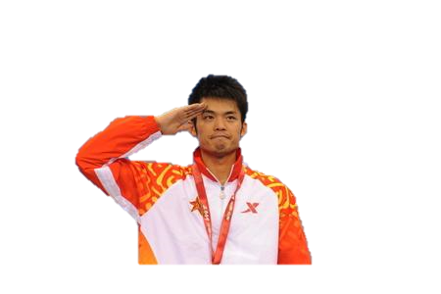
THE END
THANKS YOUR VIWS

